Slide 1

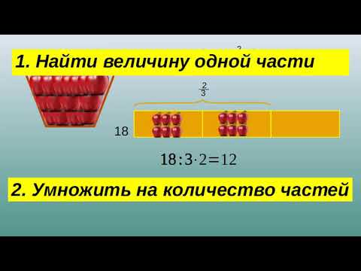
МАТЕМАТИКА
5
КЛАСС
Тема:
РЕШЕНИЕ ЗАДАЧ
НА ПОВТОРЕНИЕ
5 ГЛАВЫ

Slide 2
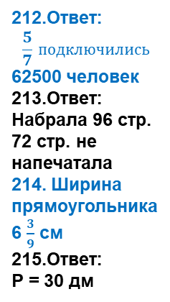
ПРОВЕРКА САМОСТОЯТЕЛЬНОЙ РАБОТЫ
212.Ответ:
$$\frac{5}{7} подключились$$
62500 человек
213.Ответ:
Набрала 96 стр.
72 стр. не
напечатала
214. Ширина
прямоугольника
6 $\frac{3}{9}$ см
215.Ответ:
Р = 30 дм

Slide 3
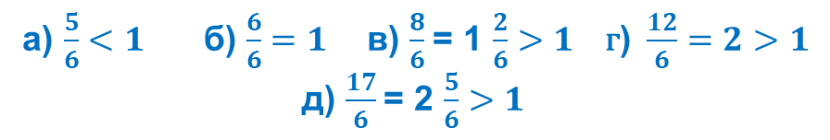
РЕШЕНИЕ ЗАДАЧ
216. Ниже (рис.1) представлены доли круга в одну шестую. Запишите их в виде дробей. Какие из этих дробей равны 1? Больше 1? Меньше 1?
а) $\frac{5}{6}<1$ б) $\frac{6}{6}=1$ в) $\frac{8}{6}$= 1 $\frac{2}{6}>1\text{ г}\text{)} \frac{12}{6}=2>1$
д) $\frac{17}{6}$= 2 $\frac{5}{6}>1$

Slide 4






РЕШЕНИЕ ЗАДАЧ
217. Глядя на рис. 2, определите, какую часть друг от друга составляют отрезки AB, CD и EF:
$$\frac{4}{6}$$
$$\frac{4}{9}$$
$$\frac{6}{4}$$
$$\frac{6}{9}$$
$$\frac{9}{4}$$
$$\frac{9}{6}$$

Slide 5
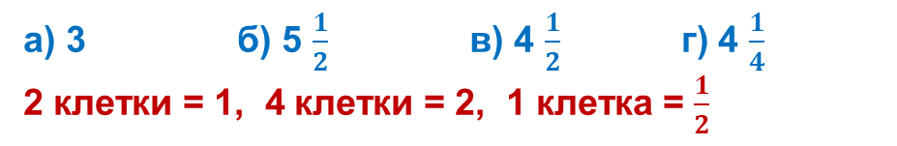
РЕШЕНИЕ ЗАДАЧ
218. Какое число представляют собой фигуры на рис. 3, если за единицу взять две клетки?
а) 3 б) 5 $\frac{1}{2}$ в) 4 $\frac{1}{2}$ г) 4 $\frac{1}{4}$
2 клетки = 1, 4 клетки = 2, 1 клетка = $\frac{1}{2}$

Slide 6
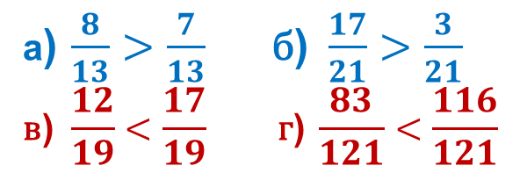
РЕШЕНИЕ ЗАДАЧ
221. Поставьте вместо звездочки соответствующий знак больше (>) или меньше (<):
а) $\frac{8}{13}>\frac{7}{13}\text{ б}\text{)} \frac{17}{21}>\frac{3}{21}$
$$\text{в}\text{)} \frac{12}{19}<\frac{17}{19}\text{ г}\text{)} \frac{83}{121}<\frac{116}{121}$$

Slide 7
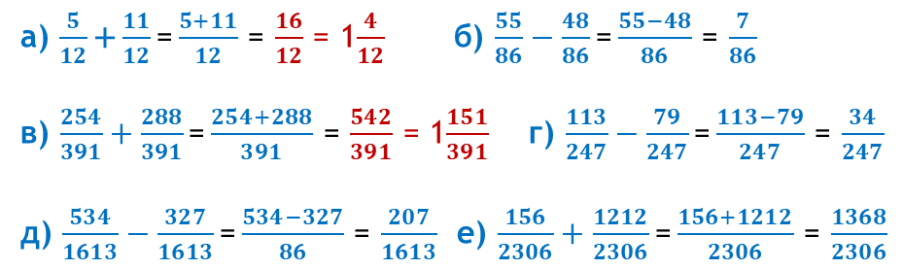
РЕШЕНИЕ ЗАДАЧ
224. Выполните действия:
а) $\frac{5}{12}\text{+}\frac{11}{12}\text{=}\frac{5+11}{12}$ = $\frac{16}{12}$ = 1$\frac{4}{12}$ б) $\frac{55}{86}−\frac{48}{86}\text{=}\frac{55−48}{86}$ = $\frac{7}{86}$
в) $\frac{254}{391}+\frac{288}{391}\text{=}\frac{254+288}{391}$ = $\frac{542}{391}$ = 1$\frac{151}{391}$ г) $\frac{113}{247}−\frac{79}{247}\text{=}\frac{113−79}{247}$ = $\frac{34}{247}$
д) $\frac{534}{1613}−\frac{327}{1613}\text{=}\frac{534−327}{86}$ = $\frac{207}{1613}$ е) $\frac{156}{2306}+\frac{1212}{2306}\text{=}\frac{156+1212}{2306}$ = $\frac{1368}{2306}$

Slide 8
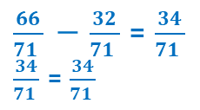
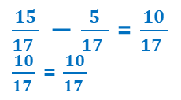
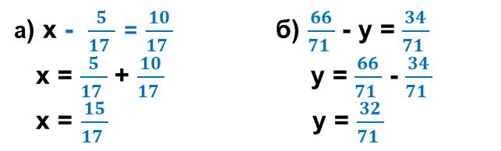
РЕШЕНИЕ ЗАДАЧ
225. Решите уравнения:
а) х - $\frac{5}{17 }$ = $\frac{10}{17 }$ б) $\frac{66}{71 }$ - у = $\frac{34}{71 }$
х = $\frac{5}{17 }$ + $\frac{10}{17 }$ у = $\frac{66}{71 }$ - $\frac{34}{71 }$
х = $\frac{15}{17 }$ у = $\frac{32}{71 }$
$\frac{15}{17 } −$ $\frac{5}{17 }$ = $\frac{10}{17 }$
$\frac{10}{17 }$ = $\frac{10}{17 }$
$\frac{66}{71 } −$ $\frac{32}{71 }$ = $\frac{34}{71 }$
$\frac{34}{71 }$ = $\frac{34}{71 }$

Slide 9
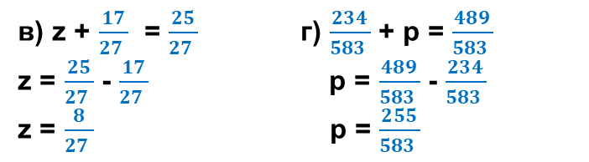
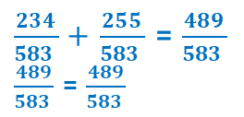
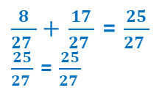
РЕШЕНИЕ ЗАДАЧ
в) z + $\frac{17}{27 }$ = $\frac{25}{27 }$ г) $\frac{234}{583 }$ + р = $\frac{489}{583 }$
z = $\frac{25}{27 }$ - $\frac{17}{27 }$ р = $\frac{489}{583 }$ - $\frac{234}{583 }$
z = $\frac{8}{27 }$ р = $\frac{255}{583 }$
$\frac{8}{27 }+$ $\frac{17}{27 }$ = $\frac{25}{27 }$
$\frac{25}{27 }$ = $\frac{25}{27 }$
$\frac{234}{583 }+$ $\frac{255}{583 }$ = $\frac{489}{583 }$
$\frac{489}{583 }$ = $\frac{489}{583 }$

Slide 10
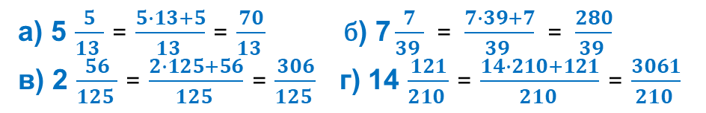
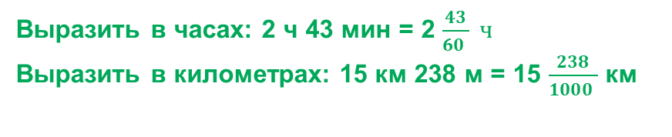
РЕШЕНИЕ ЗАДАЧ
227. Представьте в виде неправильной дроби числа:
а) 5 $\frac{5}{13 }$ = $\frac{5∙13+5}{13 }$ = $\frac{70}{13 }\text{ б}\text{) }\text{7}\frac{7}{39 }\text{ =} \frac{7∙39+7}{39 }\text{ = }\frac{280}{39 }$
в) 2 $\frac{56}{125 }$ = $\frac{2∙125+56}{125 }$ = $\frac{306}{125 }$ г) 14 $\frac{121}{210 }$ = $\frac{14∙210+121}{210 }$ = $\frac{3061}{210 }$
Выразить в часах: 2 ч 43 мин = 2 $\frac{43}{60 } ч$
Выразить в километрах: 15 км 238 м = 15 $\frac{238}{1000 }$ км

Slide 11
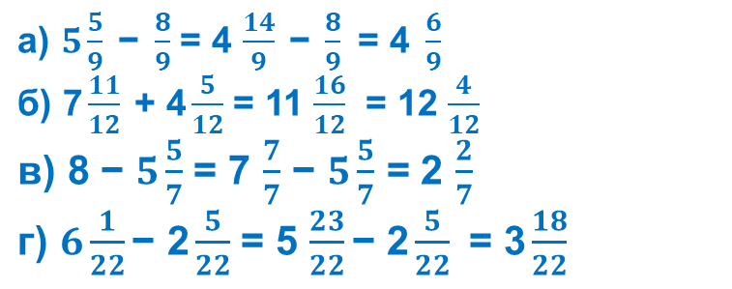
РЕШЕНИЕ ЗАДАЧ
Выполните действия
$\text{а) }5\frac{5}{9} \text{−} \frac{8}{9}$ = 4 $\frac{14}{9} \text{−} \frac{8}{9}\text{ = 4} \frac{6}{9}$
$\text{б}\text{) }\text{7}\frac{11}{12} \text{+ }\text{4}\frac{5}{12}$ = 11 $\frac{16}{12}$ = 12 $\frac{4}{12}$
$\text{в) }\text{8 }\text{−} 5\frac{5}{7}$ = 7 $\frac{7}{7}$ $\text{− }5\frac{5}{7}$ = 2 $\frac{2}{7}$
$\text{г) }6\frac{1}{22}\text{−}\text{ 2}\frac{5}{22}$ = 5 $\frac{23}{22}\text{− 2}\frac{5}{22}\text{ = }\text{3}\frac{18}{22}$

Slide 12
ЗАДАНИЯ ДЛЯ САМОСТОЯТЕЛЬНОЙ РАБОТЫ

